Slide 1
OCR文本识别
基于传统OCR与神经网络结合
复旦大学计算机科学与技术
16307130335
方煊杰

Slide 2
想法来源
Cs 扫描仪 上传文件（作业）很方便
Pdf 论文提取 PDF 转化为word是个十分常见的功能，有时候做 自然语言处理并不想总是去用adobe reader 做预处 理，而是希望能够在代码中一起实现

Slide 3
步骤
拍摄图片预处理
边缘提取，透射变换，锐化增强
字符定位与切割
投影算法
生成训练数据集
卷积神经网络

Slide 4
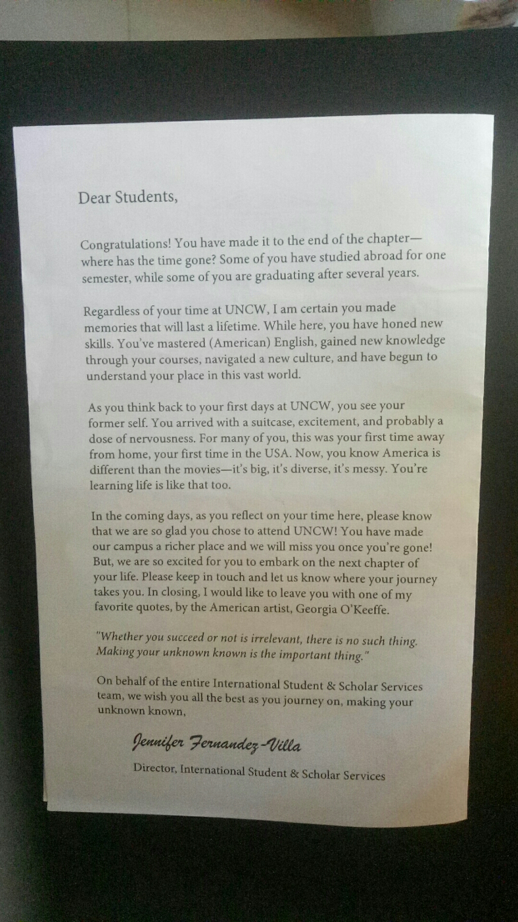
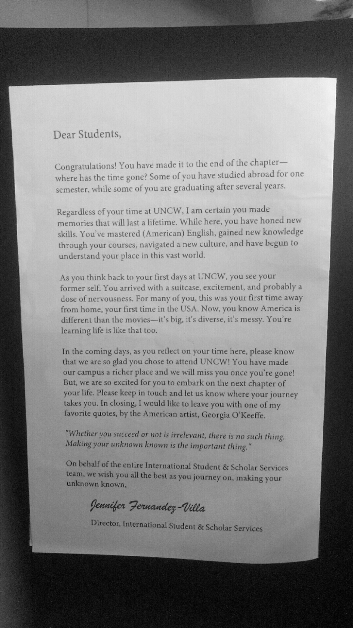

拍摄图片预处理 边缘提取
原图
灰度
模糊
中间点”取”周围点”的平均值，就会变成1。在数值上，这是一种”平滑化
强度变化
高斯降噪
R = G =B
核：5 X 5
适当大小的核
Notes:
因为是矩形，所以可以考虑用别的方式
由于人眼对绿色的敏感最高，对蓝色敏感最低，因此，按下式对RGB三分量进行加权平均能得到较合理的灰度图像。

Slide 5
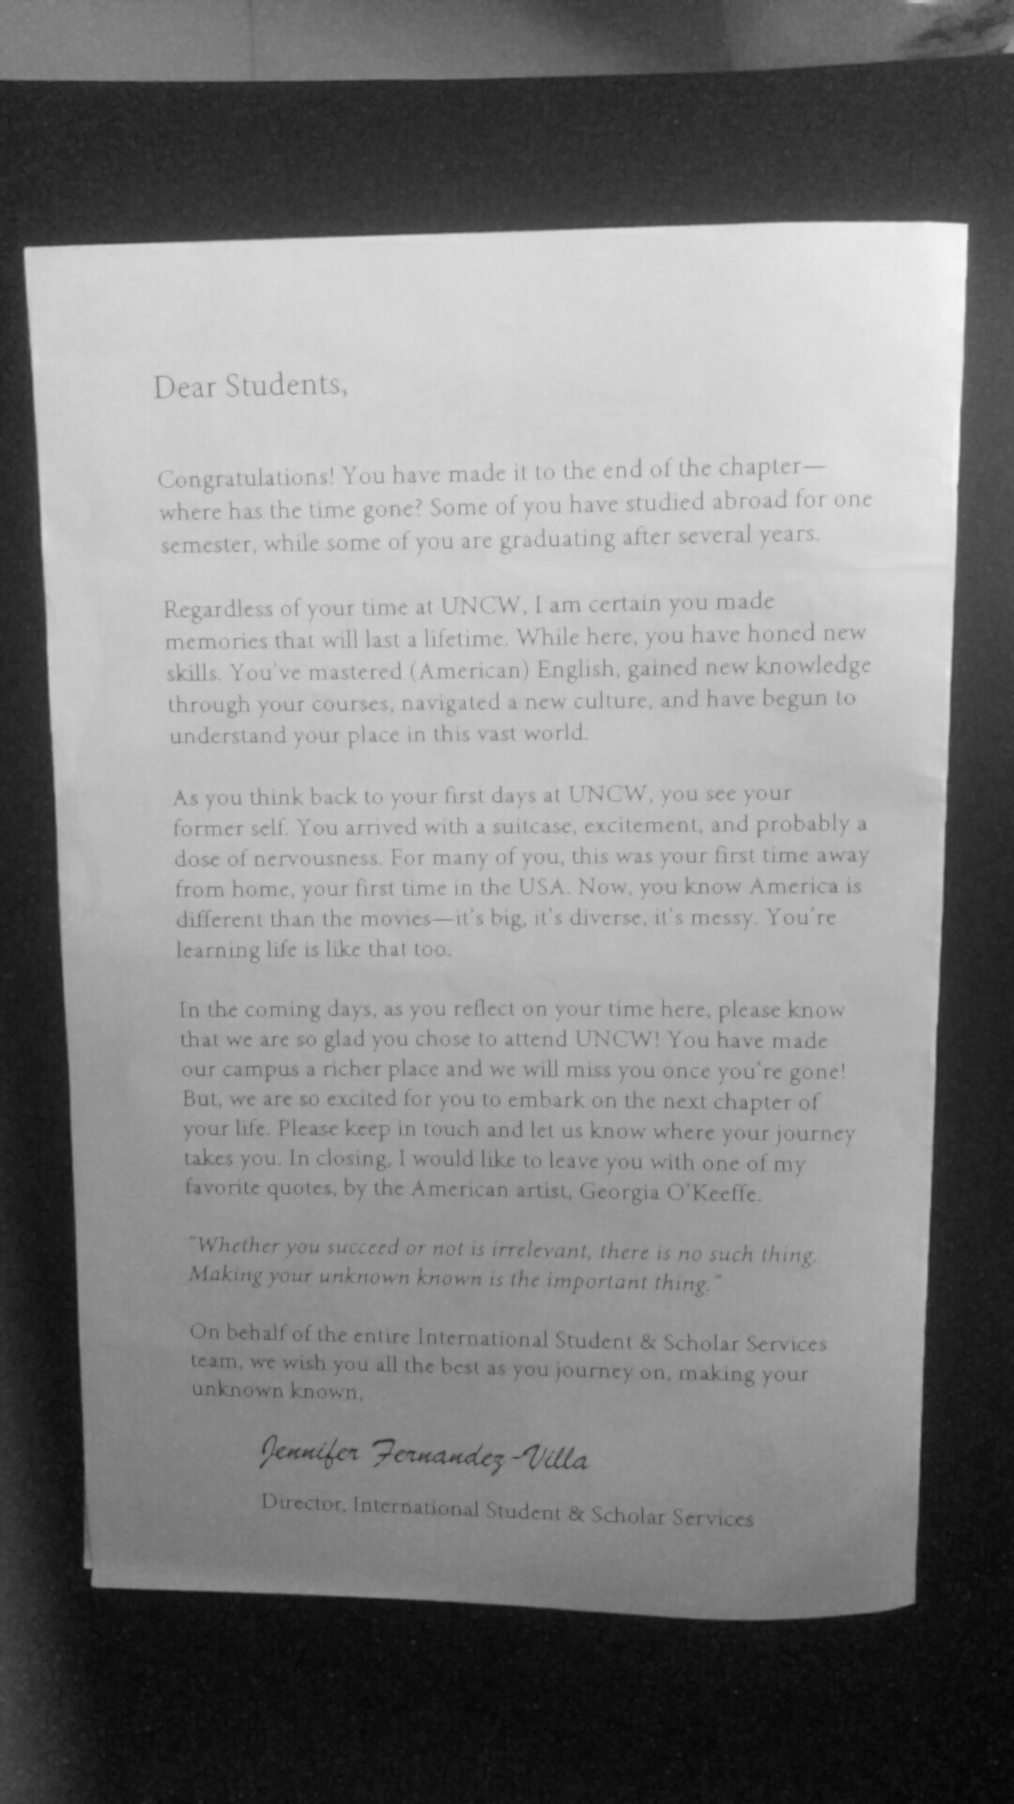
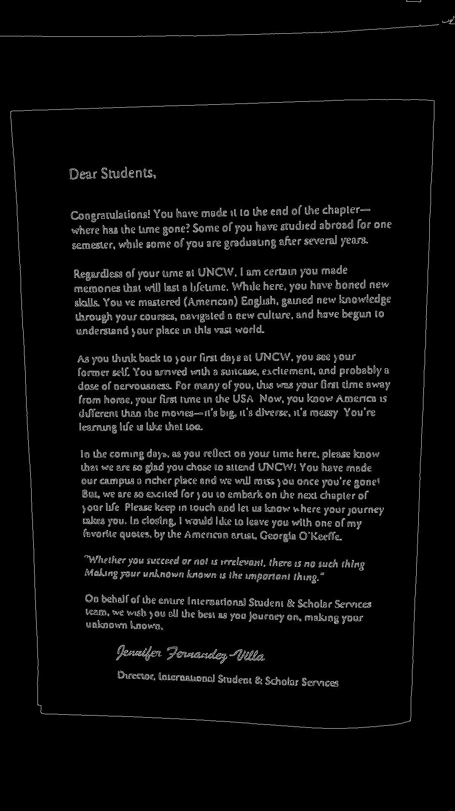
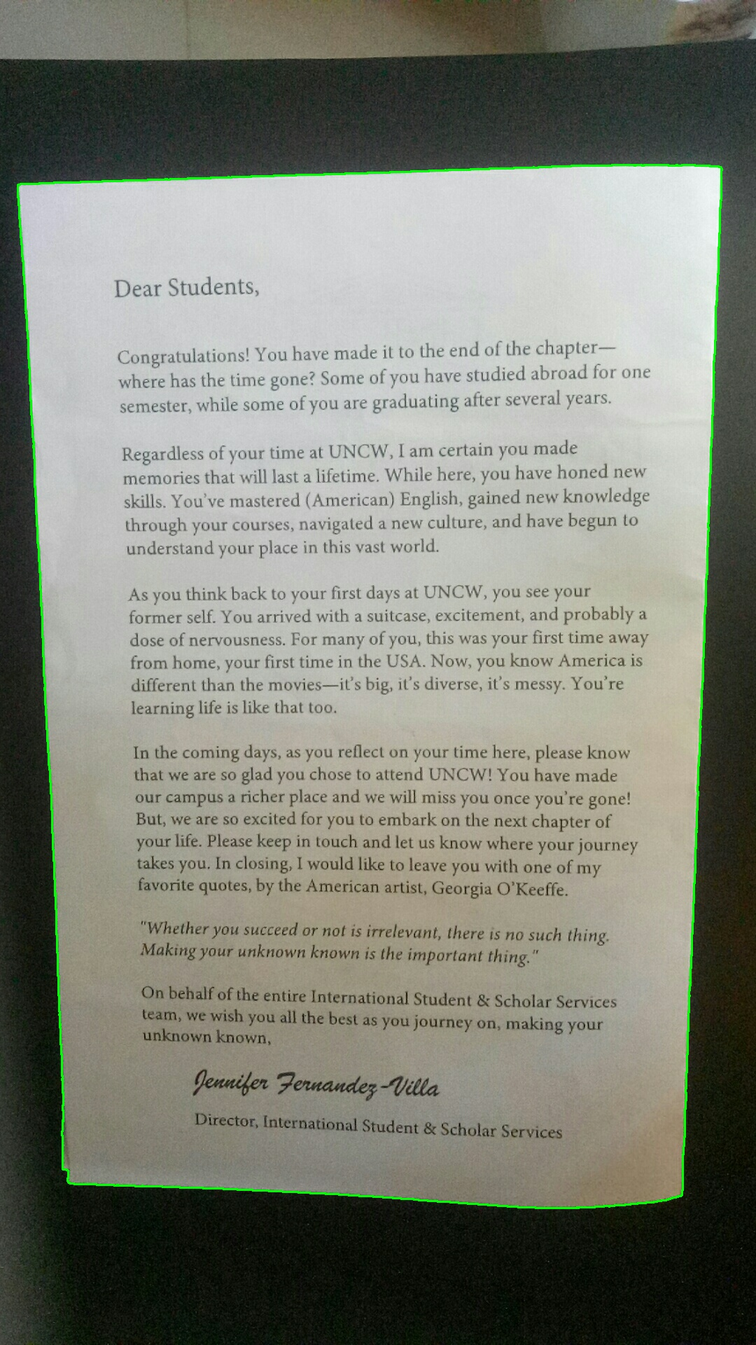
拍摄图片预处理 边缘提取
膨胀
轮廓
最大矩形
边缘提取
矩形自定义核
扩大
Canny算子
找外轮廓
Notes:
因为是矩形，所以可以考虑用别的方式
由于人眼对绿色的敏感最高，对蓝色敏感最低，因此，按下式对RGB三分量进行加权平均能得到较合理的灰度图像。

Slide 6



拍摄图片预处理 透射算法
现在拥有了外轮廓的点集，接下来要做的是通过这个点集，找到该四边形的四个顶点
最小外接矩形拟合
凸包算法
由于拍照可能存在各种角度,以及背景各式各样，最小外接矩形拟合无法准确的拿到四个顶点进行后续变换
目的为了识别文本，所以要尽可能在预处理时去掉对比强烈的区域

Slide 7
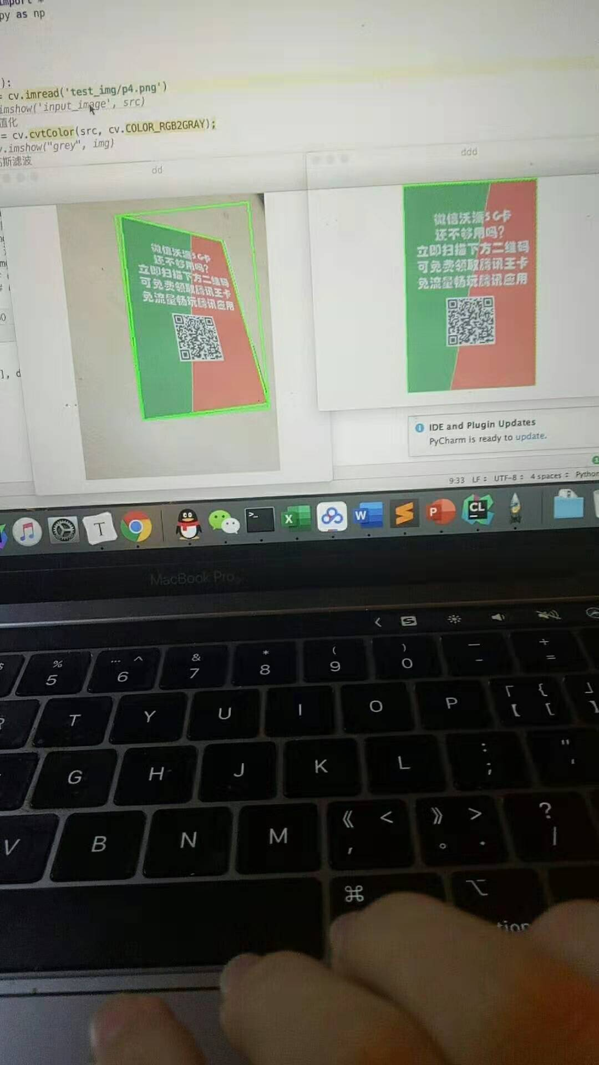
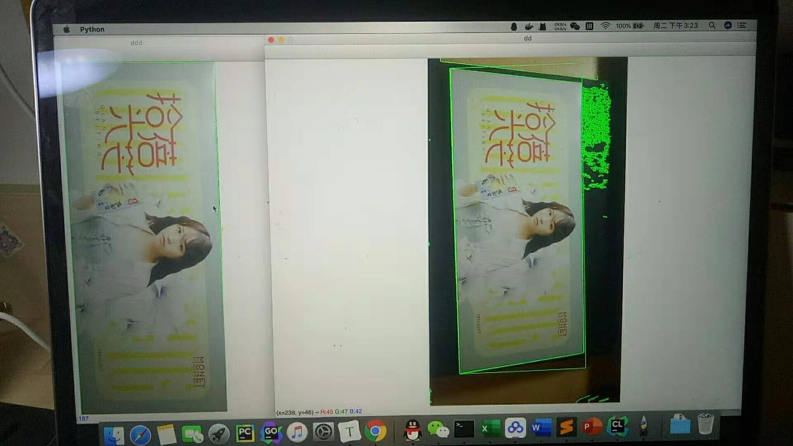
拍摄图片预处理 透射算法

Slide 8
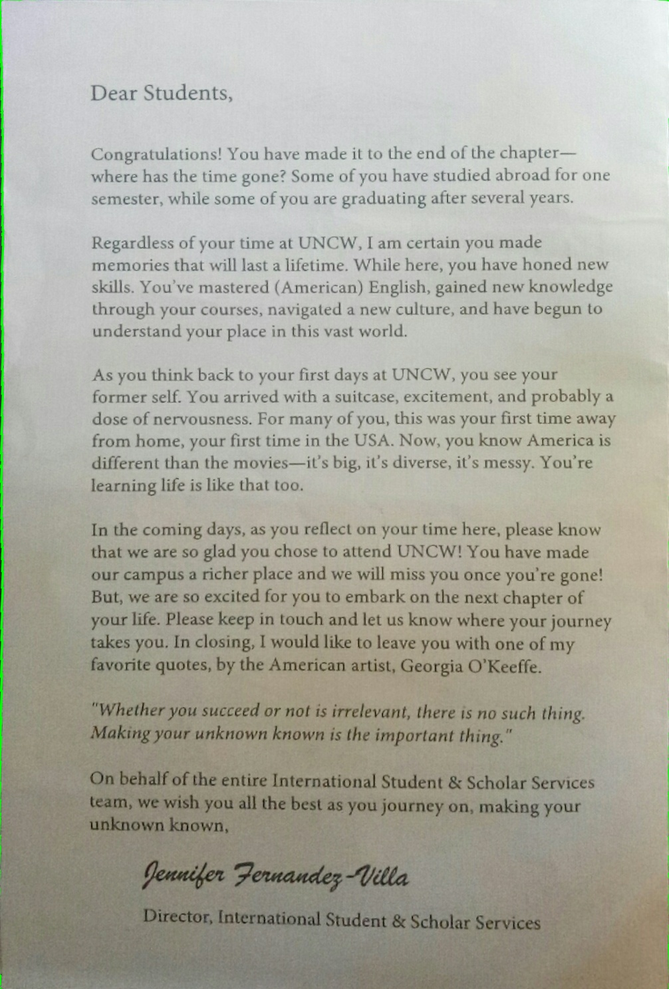
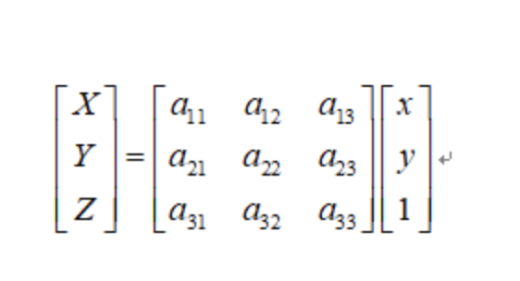
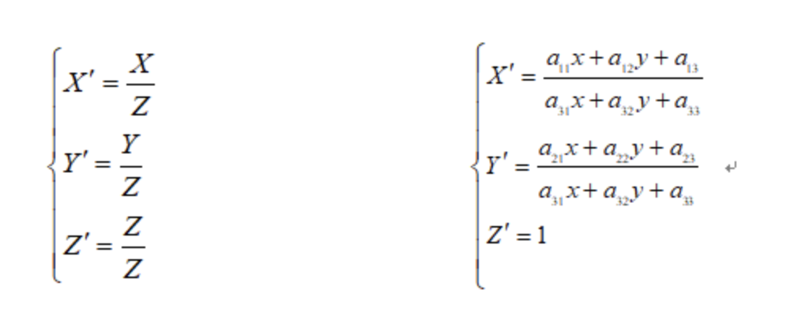
拍摄图片预处理 透射算法
仿射变换是透视变换的特例
原图像里面的直线，经透视变换后仍为直线
Notes:
因为是矩形，所以可以考虑用别的方式
由于人眼对绿色的敏感最高，对蓝色敏感最低，因此，按下式对RGB三分量进行加权平均能得到较合理的灰度图像。

Slide 9
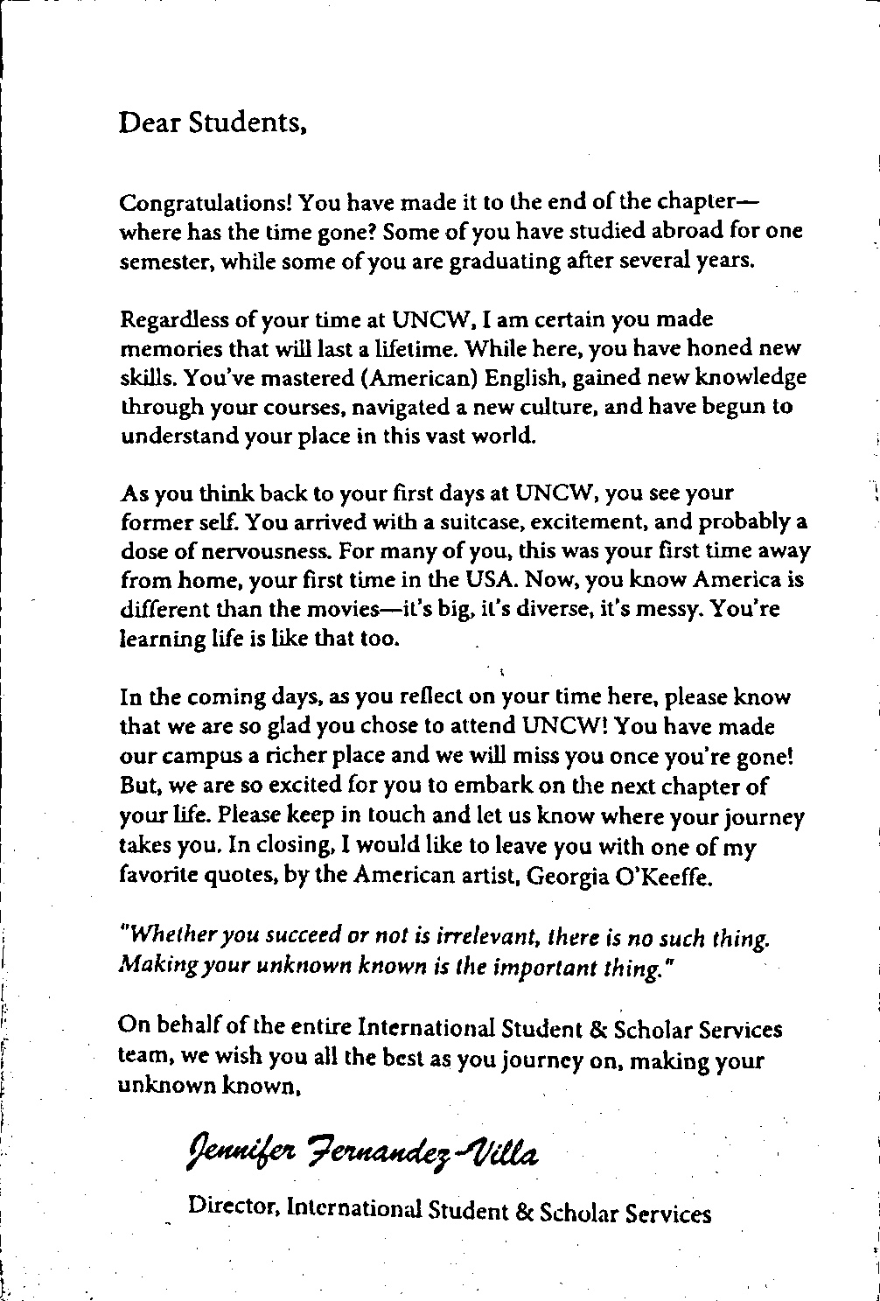
拍摄图片预处理 二值化增强
为了实现扫描效果，更好服务于之后的文本识别，还需要对图片进行二值化增强处理
图像锐化： 高通滤波（让高频信息通过，过滤低频信息）边缘得到增益

Slide 10
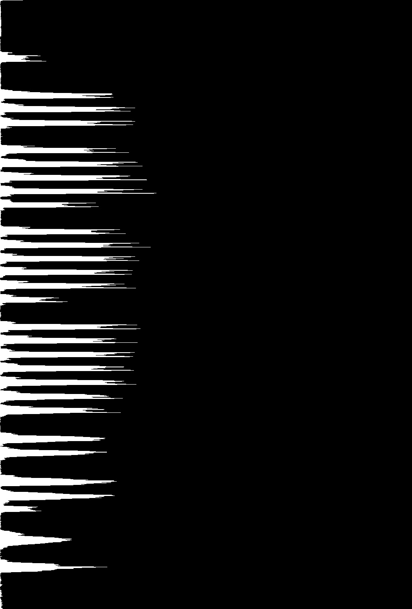
字符定位与切割 投影算法
水平投影：统计图像每一行有多少像素点是黑色的
通过定位波的区间来确定存在字符的位置

Slide 11
字符定位与切割 投影算法ç
将每一行再进行垂直投影，获得单个字符： （还需再次水平投影）
Notes:
三次投影，为什么三次，后面再说

Slide 12
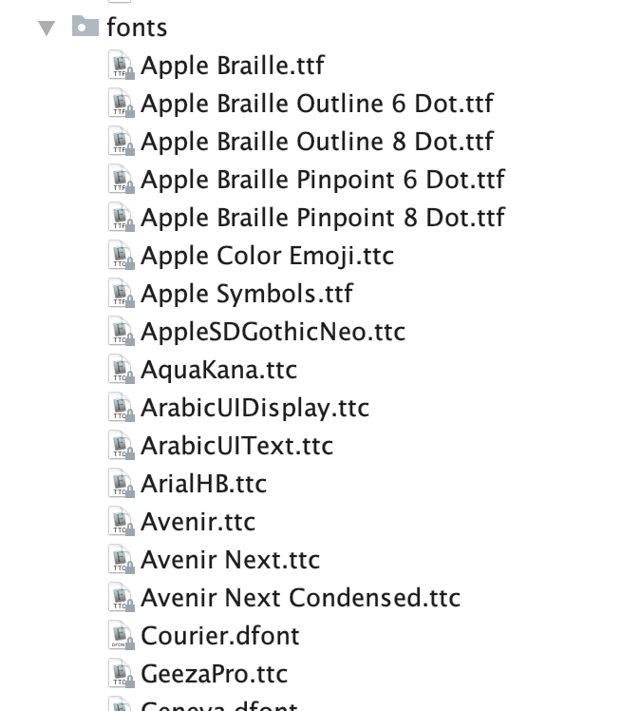
生成训练字符 plt
使用plt 生成大量字符训练集
网上并无大量字符印刷数据集
从自身电脑中导出字体：/Libarary/fonts
# 创建Font对象: font = ImageFont.truetype('font_test/Geneva.dfont', 60) # 创建Draw对象: draw = ImageDraw.Draw(image) # 输出文字: draw.text((0, 0), string[k], font=font, fill=(0, 0, 0))

Slide 13
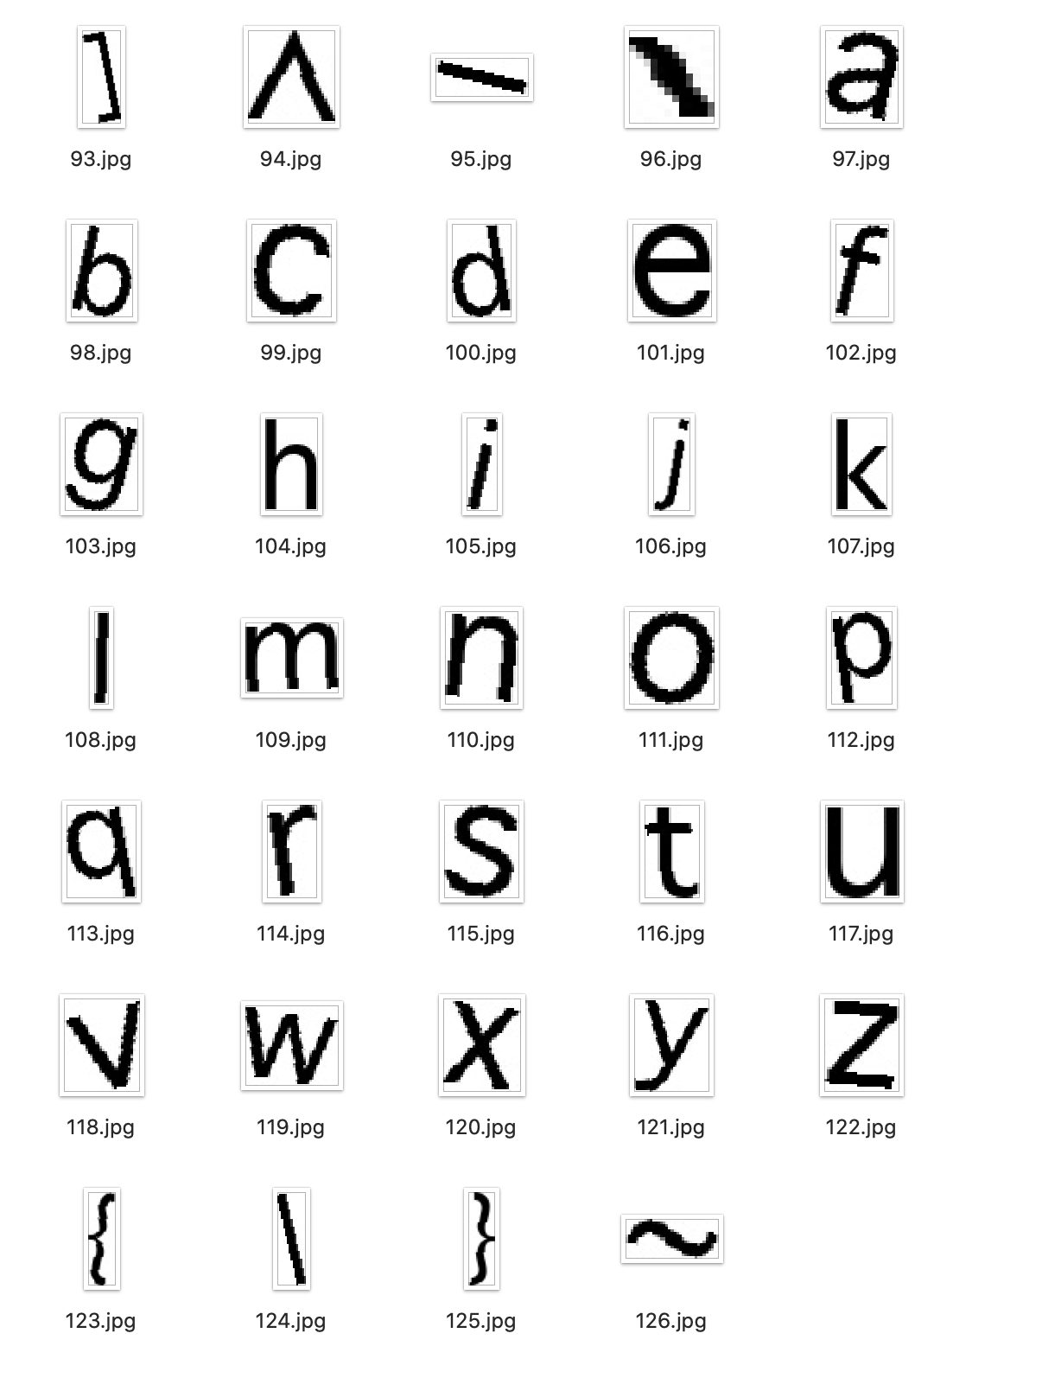
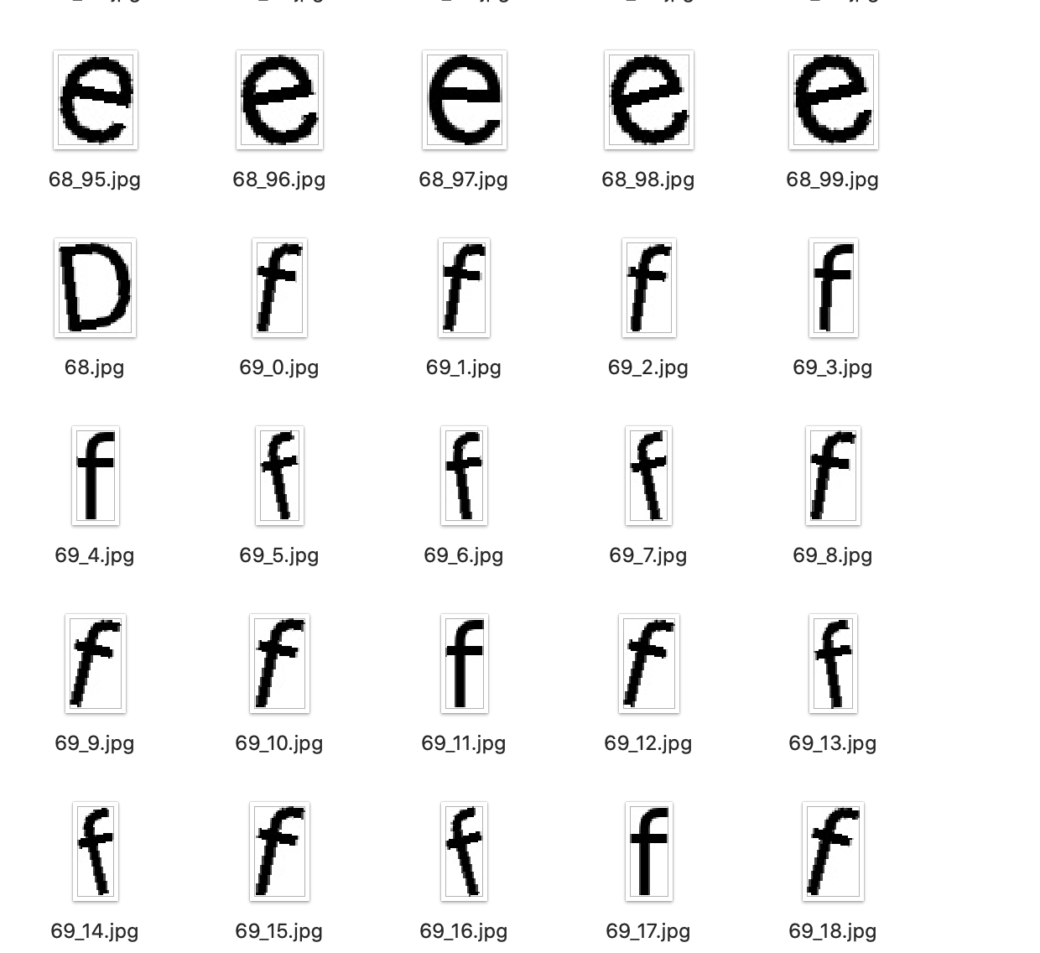
生成训练字符 plt
字体
角度
颜色

Slide 14
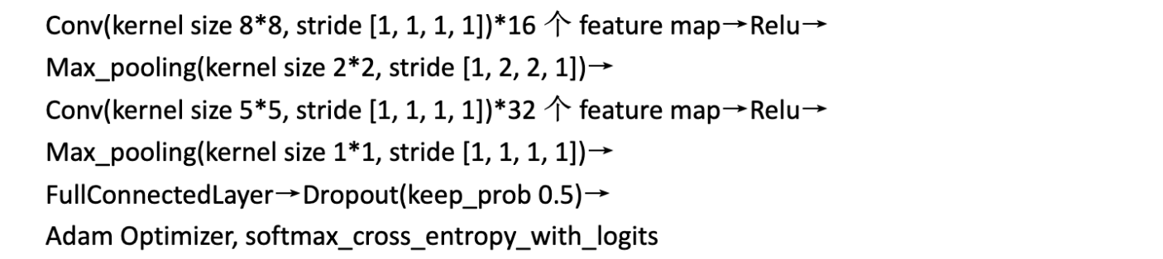
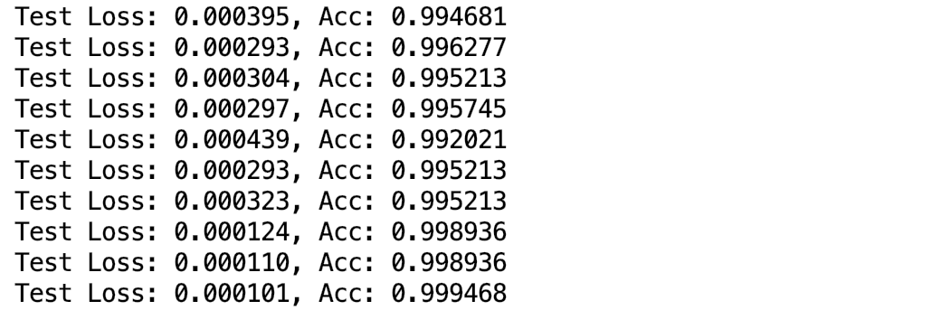
卷积神经网络 cnn
网络定义

Slide 15
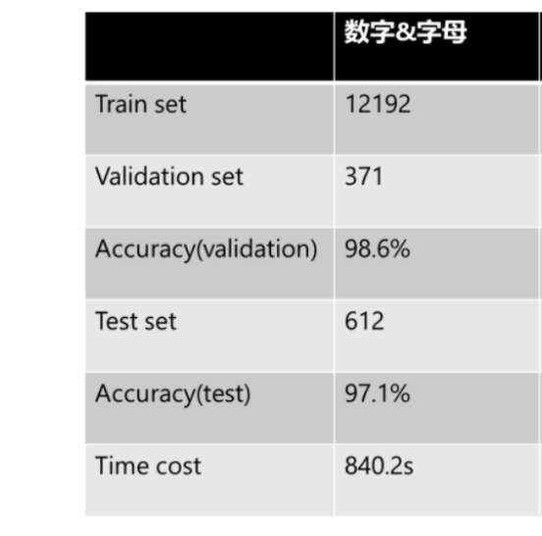
识别
演示

Slide 16
总结算法动机
选择透射而非仿射： 自然场景文字框可能存在由于拍摄角度不同而导致的变形，有可能出现梯形
选择凸包拟合而非最小外接矩形： 对于文本识别，需要尽可能的去除背景的干扰，保留“文本框”，以及由于角度变形可能导致变换后文字变形过大
需要三次投影：第一次水平，得到一行文字；第二次在一行文字图像基础上垂直，得到单个字符，但此时单个字符竖直方向有空白，所以需要再次水平投影去除上下空白

Slide 17
问题及改进
针对场景较特殊，需要背景与所需文本框色差较大，否则矩形轮廓无法找到（需要针对不同图片调整opencv里的参数）
单独纯文字无法准确提取，这个需要使用 （直线矫正）来进行预处理
识别率有待提高，可能还需要增加字体训练
当前并不支持手写体（外网新闻报道外国人写字五花八门特别是斜体粘连分割有很大麻烦）

